Slide 1
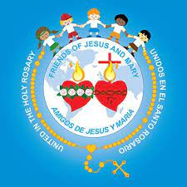
Amigos de Jesús y María
Ciclo A – ii DOMINGO DE NAVIDAD
Solemnidad de María Santísima Madre de Dios
Lucas 2,16-21
www.fcpeace.org

Slide 2

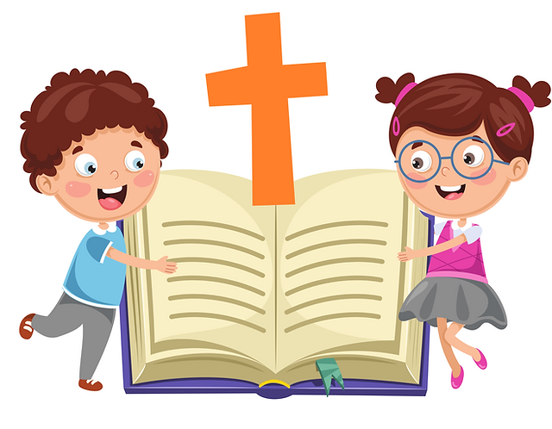
LECTURA DEL SANTO EVANGELIO SEGÚN SAN LUCAS 2, 16-21
GLORIA A TI SEÑOR

Slide 3

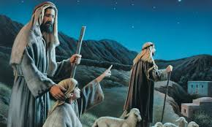
LA VIRGEN MARIA GUARDABA Y MEDITABA EN SU CORAZON
En aquel tiempo, los pastores fueron a toda prisa hacia Belén…

Slide 4
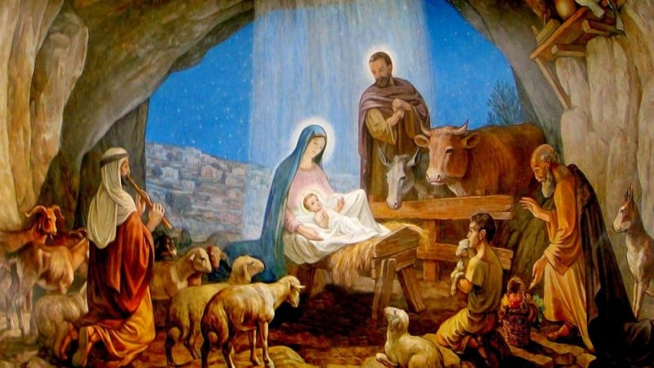
y encontraron a María, a José y al niño, recostado en el pesebre. Después de verlo, contaron lo que se les había dicho de aquel niño, y cuantos los oían quedaban maravillados.

Slide 5
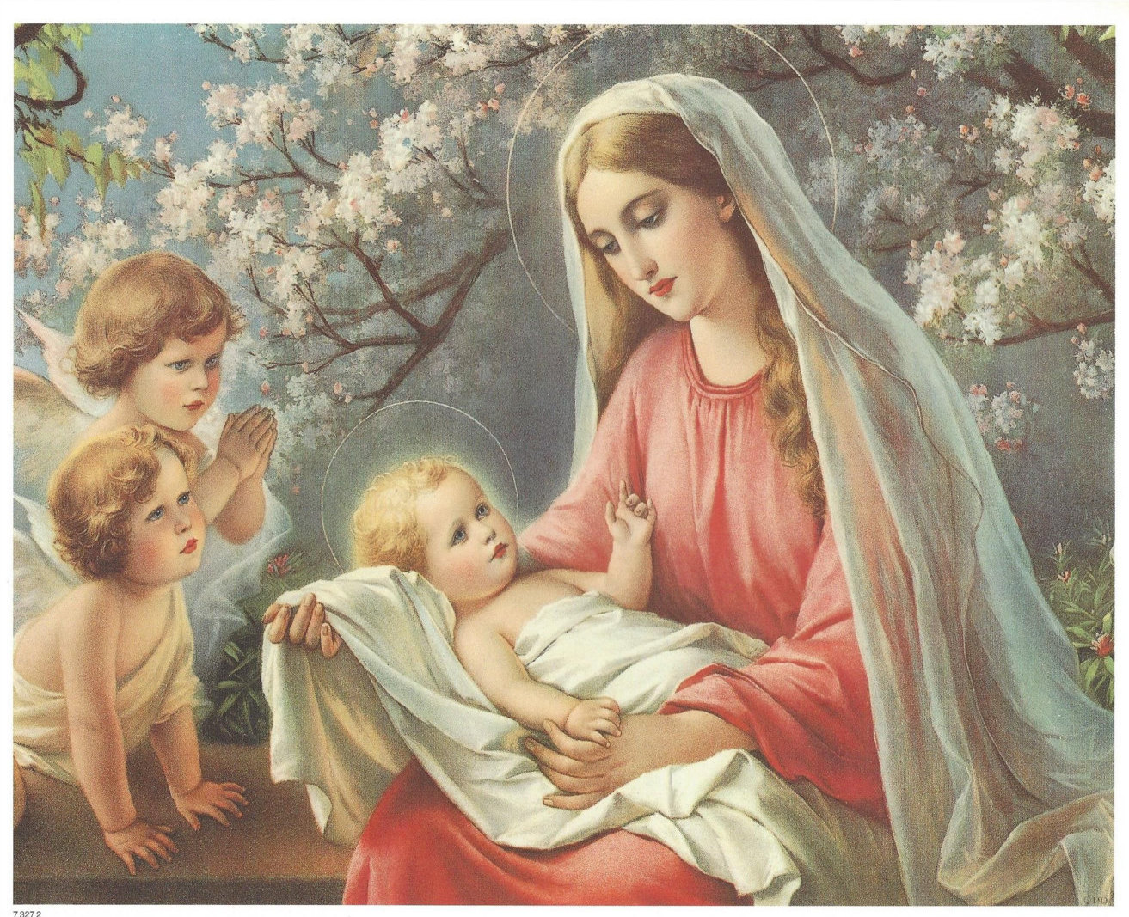
María, por su parte, guardaba todas estas cosas y las meditaba en su corazón.

Slide 6
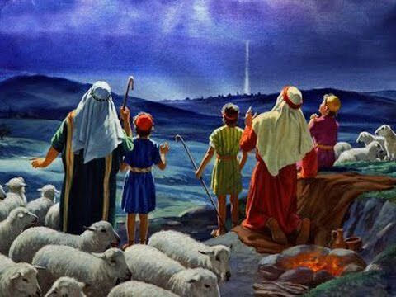
Los pastores se volvieron a sus campos, alabando y glorificando a Dios por todo cuanto habían visto y oído, según lo que se les había anunciado.

Slide 7
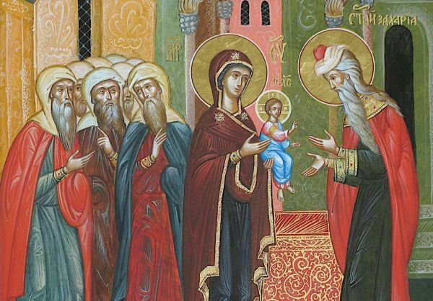
Cumplidos los ocho días, circuncidaron al niño y le pusieron el nombre de Jesús, aquel mismo que había dicho el ángel, antes de que el niño fuera concebido.
LA PALABRA DEL SEÑOR, GLORIA A TI SEÑOR JESÚS

Slide 8
REFLEXIÓN

Slide 9
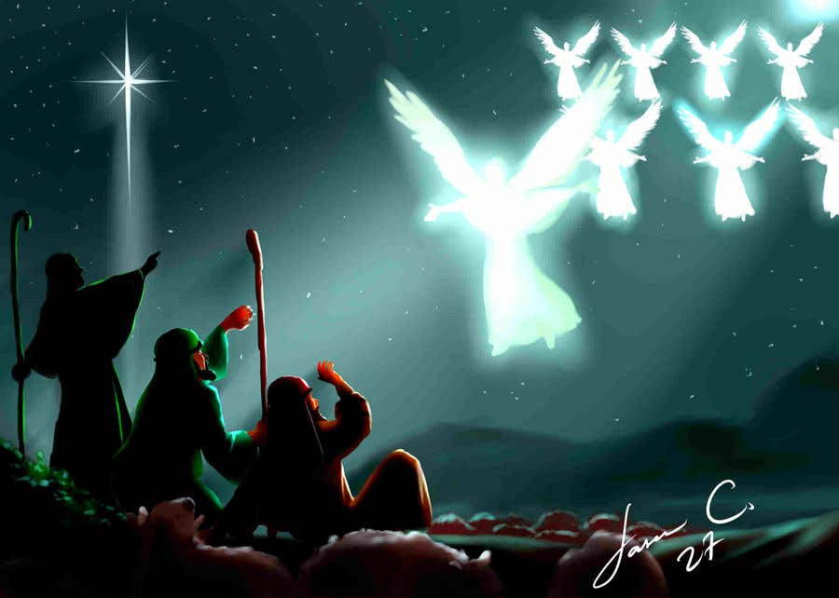
¿Por qué fueron los pastores a toda prisa a Belén?
Mientras pastoreaban sus rebaños en la noche, se les apareció un ángel y les dijo, “No tengan miedo. Miren que les traigo buenas noticias que serán motivo de mucha alegría para todo el pueblo. Hoy les ha nacido en la Ciudad de David un Salvador, que es Cristo el Señor. Esto les servirá de señal: Encontrarán a un niño envuelto en pañales y acostado en un pesebre”.

Slide 10
¿Qué hicieron cuando encontraron a la sagrada familia en el pesebre?
ADORARON A JESUS Y Contaron lo que el ángel les había dicho.

Slide 11
¿Qué hizo María?
Ella guardaba estas cosas y las meditaba en su corazón.

Slide 12
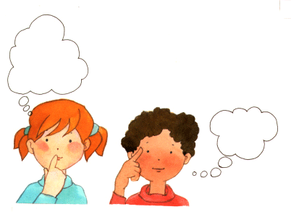
¿Qué significa meditar?
Pensar con atención y cuidado en algo; reflexionar.

Slide 13
La Virgen María sabía que Jesús era el Salvador, el hijo de Dios; pero, no sabía cómo Dios iba manifestarse al mundo.
¿Por qué creen que el ángel anunció el nacimiento de Jesús primero a unos pastores?
Eran humildes de corazón, con mucha fe en Dios y aceptarían el mensaje con alegría.

Slide 14
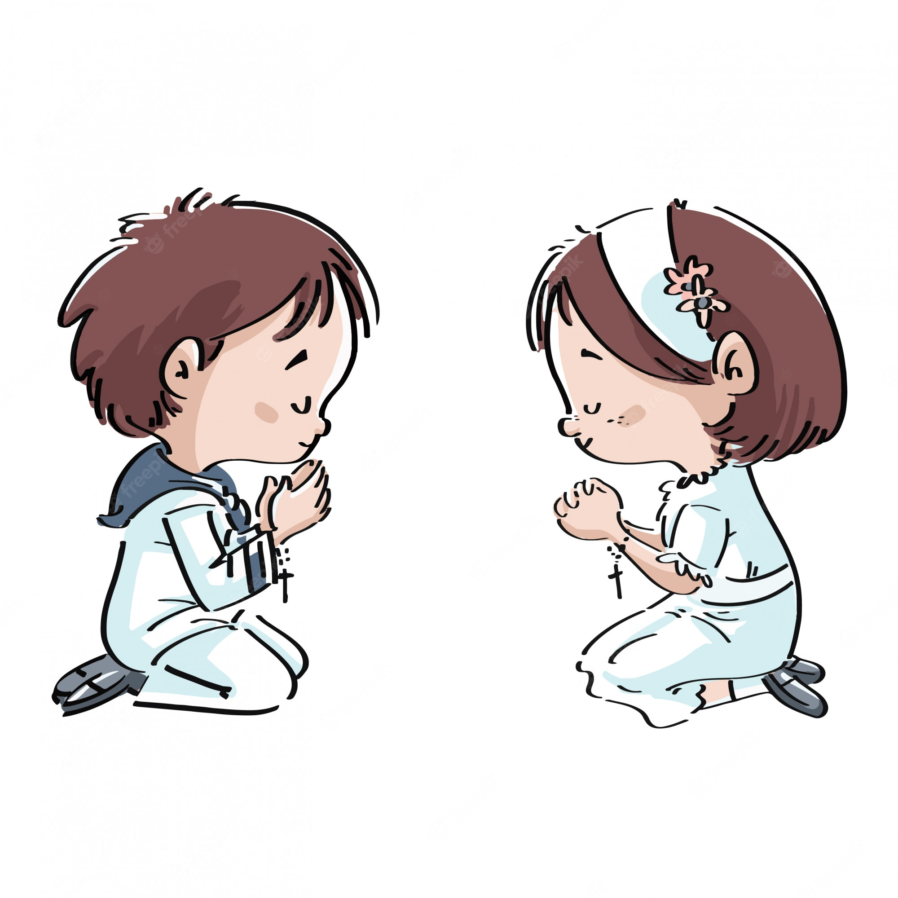
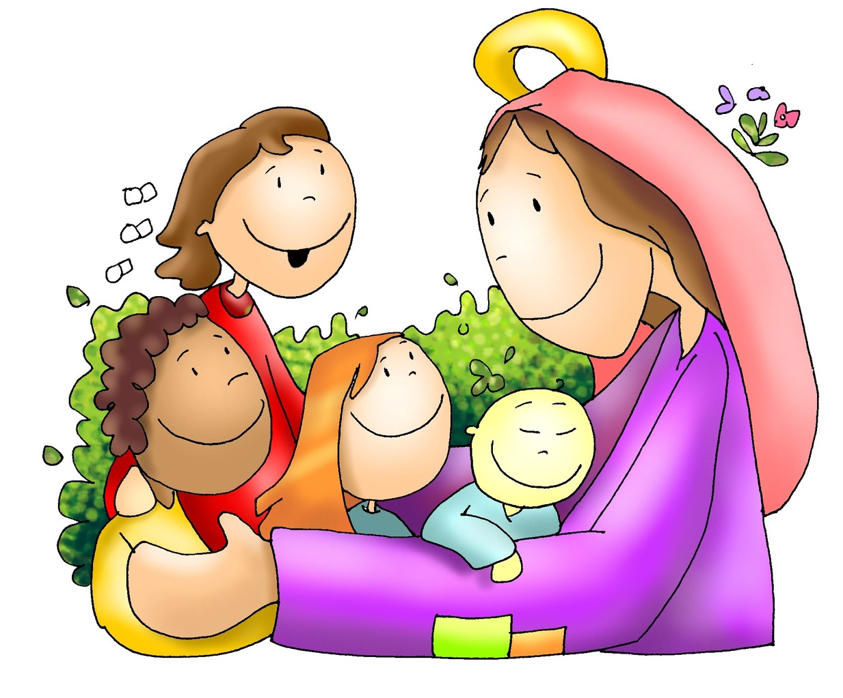
Pidamos por mucha humildad y fe para poder ver a Dios en todos los eventos de nuestras vidas dando gracias siempre.
Demos gracia por nuestra Madre del Cielo que nos ama y cuida igual que cuidó a Jesús, el Salvador del mundo.

Slide 15
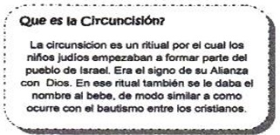

Slide 16
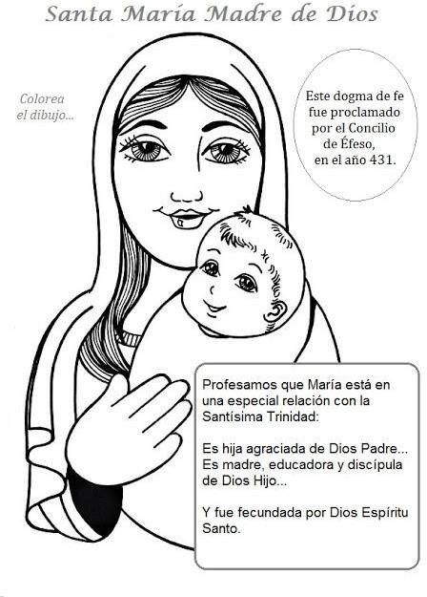

Slide 17

ACTIVIDADES

Slide 18
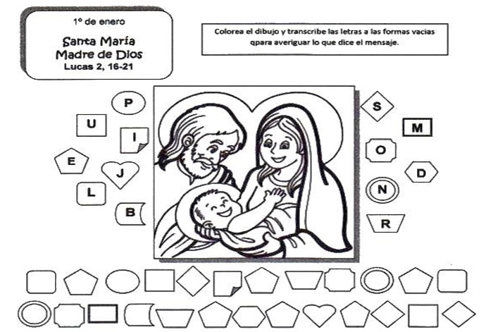
L
E
P
U
S
I
E
R
O
N
E
L
N
O
M
B
R
E
D
E
J
E
S
U
S

Slide 19
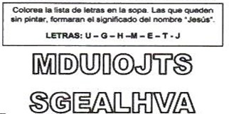

Slide 20
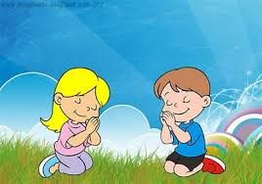
ORACION
Gracias Jesús por hacerte niño como yo. Te damos gracias por haber venido a vivir entre nosotros. Enséñanos a compartir tu paz en nuestra familia, barrio, escuela, y en la ciudad. Gracias por darnos a María por madre. Ayúdanos a imitar sus virtudes.
Amen

Slide 21
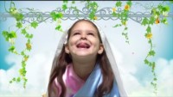
Canción: Virgencita María, Canta Maestra, https://youtu.be/bl4GMgtbIew

Slide 22
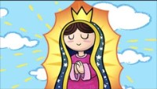
La Virgen esta Pasando por Aquí, https://youtu.be/V7xeJhuAA18 (8+)

